Slide 1
Одяг Стародавньої Індії
Підготувала:
Учениця 9-В класу
Хавер Катерина

Slide 2
Індійський одяг знаменитий своєю колірною насиченістю і що виходить від неї добротою.Одяг для жінок, такий, наприклад, як сарі, підкреслює в них жіночність, а чоловічаком комфортність і зручність в умовах жаркого клімату. Індійські наряди також різноманітні, як і вся індійська субкультура. Кожне село, місто, регіон відрізняються один від одного нетільки способом життя, мовою, їжею, а й стилем носіння, кольоровою гамою, способом драпірування одягу. Тут не існує строгого однаковості, хоча й проглядається загальний стиль.

Slide 3
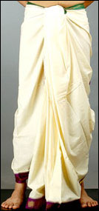
Дхоті - це майстерно задрапірована, пов'язка на одяг індійських чоловіків. Дхоті являє собою смугу прямокутної тканини, довжиною зазвичай 5 метрів, білого або іншогооднотонного кольору.

Slide 4
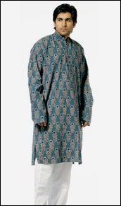
Курта - це довга широка сорочка, довжина якої сягає колін, але може бути і трохи коротше.

Slide 5
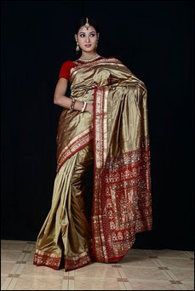
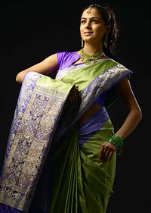
Сарі

Slide 6
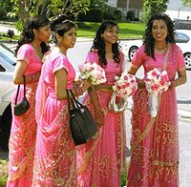
Ленга-чолі Ленга-чолі — традиційне жіноче вбрання в Північній Індії. Воно складається із двох частин: чолі та лахенга. Лахенга (ленга) — це традиційна для Північної Індії жіноча легка спідниця-кльош, яку носять нижче талії, з вишитим краєм.

Slide 7
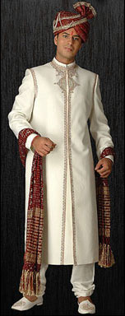
Шервани - це довгий сюртук, застібається до коміра Його довжина буває зазвичай нижче коліна. Він додає шарму і грації особливо високим чоловікам.

Slide 8
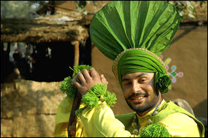
Тюрбан

Slide 9
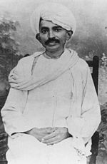
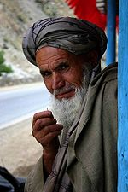

Slide 10
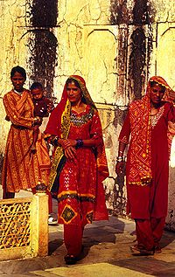
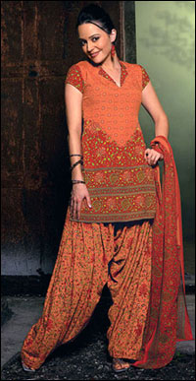
Сальвар каміз (шальвар каміз) є традиційним одягом індійських жінок. Через особливої ​​популярності в районі Пенджабу Сальвар каміз зазвичай називають панджабі.

Slide 11
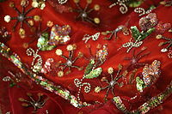
Матеріал для одягу був суворо нормований. Найбільшу популярність в Індії мали бавовняні тканини, які виготовлялися як нефарбованими, так і строкатими чи однотонними. В усьому світі славився найтонший індійський серпанок з червоними візерунками.

Slide 12
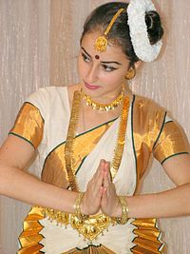
Індія довгий час вважалася справжньою «скарбницею», що славиться своїми діамантами й іншими дорогоцінними каменями. Знов-таки люди, які належали до вищих варн, носили багаті намиста і сережки з дорогих каменів, безліч браслетів, що прикрашали руки від кисті до ліктя і щиколотки ніг. Представникам нижчих варн доводилося прикрашати себе дрібничками з дерева і кольорових камінчиків.

Slide 13
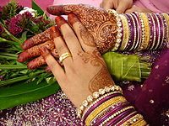

Slide 14
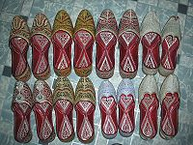
Історія взуття Індії нерозривно пов'язана з історією культури цієї країни. У Індії ноги людини, а відповідно і взуття, є надзвичайно важливим елементом як релігійних переконань, так і соціального життя. Багато деталей індійського взуття залишилися практично незмінними впродовж декількох сторіч.

Slide 15
Кінець

